Slide 1


Slide 2


2023郑州国际赛车嘉年华
The Night of Champions is a night of glory
郑州国际赛车公园嘉年华，与速度同行
这是一场汇聚了场地挑战赛，团队竞技赛等多项赛车竞技和运动车展试驾等极速体验等多重娱乐元素的盛大活动
来一场畅快淋漓的赛车之旅，感受速度与激情的碰撞
探索多种极限挑战，挑战自我，品鉴美食佳酿，感受生活的情趣
释放内心的速度狂热
郑州国际汽车嘉年华
——Zhengzhou International Automobile Carniva——l

Slide 3
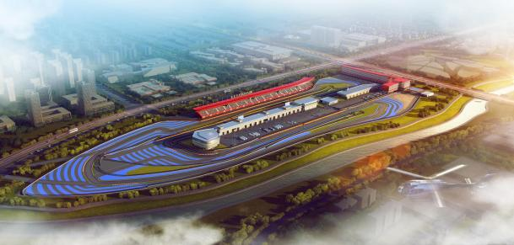




活动概述Activities
活动主题：2023年郑州国际汽车嘉年华
活动时间：2023年5月下旬-6月中旬(暂定）
活动地点: 郑州国际赛车公园
活动内容：新闻发布会+启动仪式+赛车比赛/颁奖仪式+答谢晚宴
活动调性：热闹、欢快、隆重
邀约人群：集团领导当地车主及潜在客户、地方KOL共邀约500人以内
举办单位：
赛事由中国汽车摩托车运动联合会主办，郑州市体育局、郑州市经济技术开发区承办
郑州经济技术开发区国际物流园区管委会协办；郑州国际赛车场运营公司执行
郑州国际汽车嘉年华
——Zhengzhou International Automobile Carniva——l

Slide 4
活动主视觉Active Master Vision
郑州国际汽车嘉年华
——Zhengzhou International Automobile Carniva——

Slide 5
活动排期Activity scheduling
^{5月下旬(暂定）}
^{6月11日-14日（暂定）}
^{6月14日（暂定）}
^{新闻发布会}
^{启动仪式/赛车比赛}
^{答谢晚宴/颁奖仪式}
郑州国际汽车嘉年华
——Zhengzhou International Automobile Carniva——l

Slide 6


01
^{新闻发布会}
^{第一部分}
press briefing
^{场地规划 / 发布会流程}
郑州国际汽车嘉年华
——Zhengzhou International Automobile Carniva——l

Slide 7
发布会具体场地待定
（外场布置及路线规划待场地确定后再行规划）

Slide 8
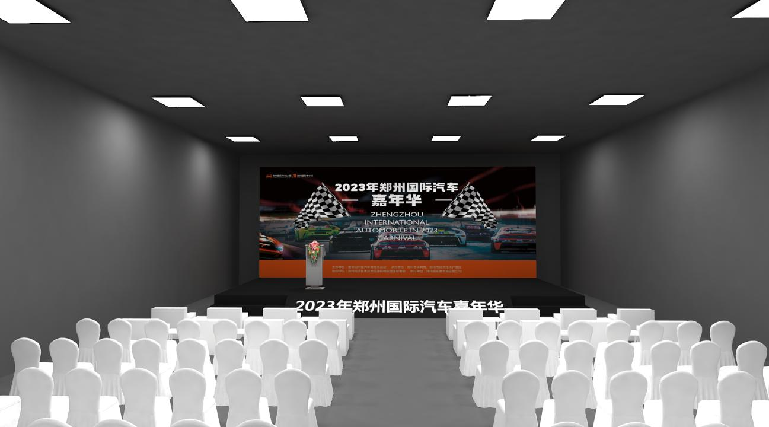
发布会内场布置
会场座椅安排：
贵宾席区（领导座位席）：采用布艺沙发、茶几摆放茶杯、矿泉水
嘉宾席区（嘉宾座位席）：采用长条桌+贵宾椅+蓝色腰花、矿泉水
舞台大屏尺寸（需根据实际场地进行规划）：
LED大屏为方屏形式，配备蓝色/灰色，舞台前方斜坡“2023郑州国际汽车嘉年华”主题文字

Slide 9
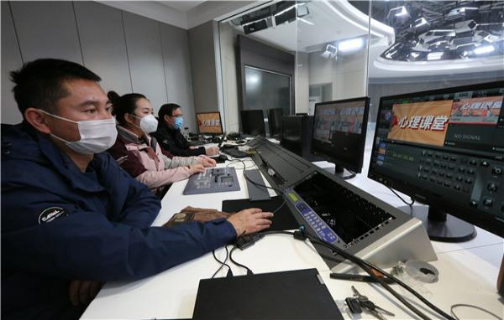

控台区域布置（备选）Seating arrangement of the venue
根据发布会场地实际情况适时增加控台，并安排工作人员进行大屏切换，PPT播放工作
现场需搭建控台：（舞台左侧搭建控台区域围挡，将控台及操控人员用画面遮挡起来，会场整体更加整洁大气）
郑州国际汽车嘉年华
——Zhengzhou International Automobile Carniva——

Slide 10
发布会流程
2023 年 5月 5日上午9:00—10:00 新闻发布会发布会（共60分钟）
活动时间 | 项目 | 时长 | 内容（暂定） | 屏幕、背景音乐
09:00--09:30 | 嘉宾签到 | 30min | 嘉宾签到入场 | 暖场视频、暖场音乐
09:30-09:35 | 播放宣传片 | 5min | 播放汽车公园宣传片 | 宣传片视频/视频原声
09:35-09:38 | 主持人开场 | 3min | 主持人介绍到场领导、嘉宾 | 大屏主K画面/主持人上场音乐
09:38-09:41 | 政府领导致辞 | 3min | 政府领导致辞 | 大屏主K画面/上场音乐
09:41-09:44 | 赛车场领导致辞 | 3min | 赛车场领导致辞 | 大屏主K画面/领导上场音乐
09:44-09:49 | 赛事代表发言 | 5min | 赛事代表发言 | 大屏主K画面/上场音乐
09:49-09:54 | 车手代表发言 | 5min | 车手代表发言 | 大屏主K画面/上场音乐
09:54-10:04 | 赛事发布 | 10min | 领导上台发布赛车比赛赛事 | 大屏赛事信息
10:04 | 发布会结束 | - | 活动结束，来宾自由参观、品鉴冷餐 | 大屏主K画面/活动结束音乐
郑州国际汽车嘉年华
——Zhengzhou International Automobile Carniva——

Slide 11
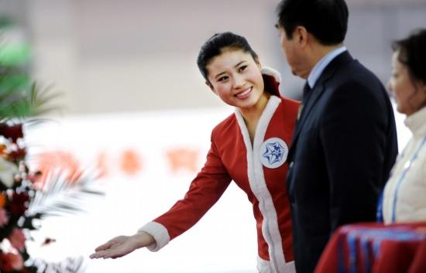
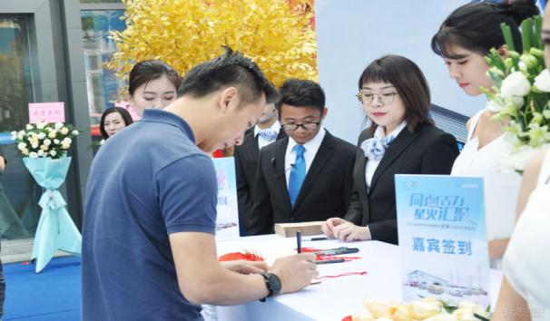
09:00-09:30 礼仪引导嘉宾签到
现场工作：各区域礼仪提前到位引导，各岗位试信号、摄像机、对讲机、麦克风调试
郑州国际汽车嘉年华
——Zhengzhou International Automobile Carniva——

Slide 12
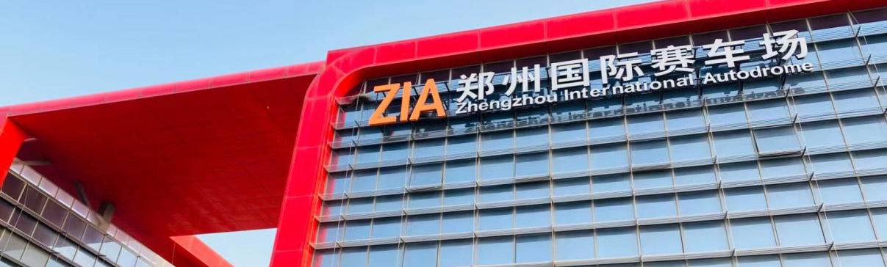
09:30-09:35 播放宣传片
现场工作:工作人员就位 2.开场主持人就位 3.领导就位 4.礼仪人员2人就位
郑州国际汽车嘉年华
——Zhengzhou International Automobile Carniva——

Slide 13
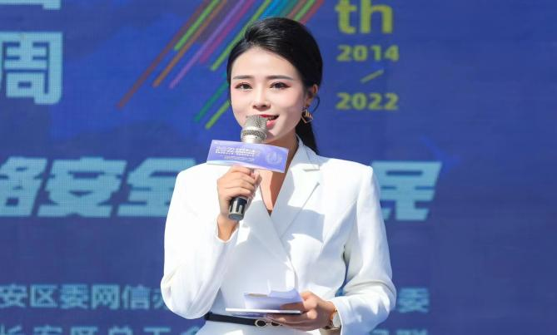
09:35-09:38 主持人开场
spet1: 开场主持人介绍到场领导嘉宾
spet2: 政府领导致辞准备
郑州国际汽车嘉年华
——Zhengzhou International Automobile Carniva——

Slide 14
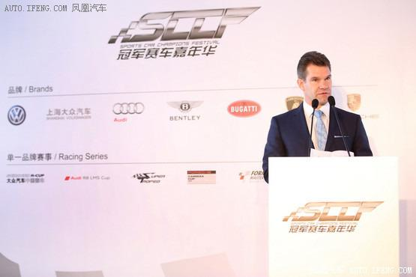
09:38-09:41政府领导致辞
09:41-09:44赛车场领导致辞
spet1: 礼仪引导政府领导上台致辞致，辞结束礼仪引导政府领导入座
spet2: 赛车场领导致辞准备
spet3: 礼仪引导赛车场领导上台致辞，致辞结束礼仪引导赛车场领导入座
spet4: 赛事代表发言准备
郑州国际汽车嘉年华
——Zhengzhou International Automobile Carniva——

Slide 15
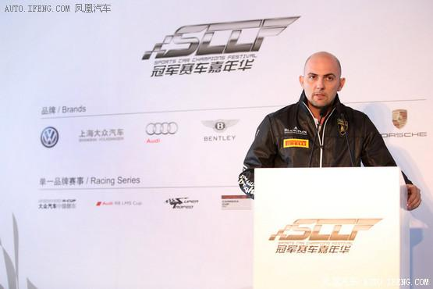
09:44-09:49赛事代表发言
09:49-09:54赛车手代表发言
spet1: 礼仪赛事代表发言，发言结束礼仪引导赛事代表入座
spet2: 赛车手代表发言准备
spet3: 礼仪赛事代表发言，发言结束礼仪引导赛事代表入座
郑州国际汽车嘉年华
——Zhengzhou International Automobile Carniva——

Slide 16
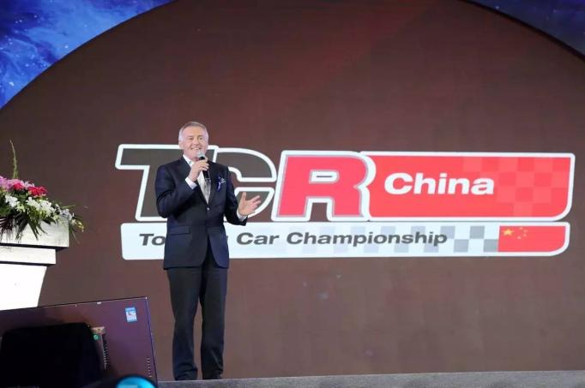
09:54-09:10:04
赛事发布
spet1: 礼仪引导赛事方领导上台进行赛事公示发布
发布结束后礼仪引导入座
spet2: 主持上上台结语，宣布活动结束，领导先行离场
嘉宾现场自由参观，品鉴美食
郑州国际汽车嘉年华
——Zhengzhou International Automobile Carniva——

Slide 17
02
^{启动仪式}
^{第二部分}
initiation ceremony
^{场地规划 / 发布会流程}
郑州国际汽车嘉年华
——Zhengzhou International Automobile Carniva——l

Slide 18
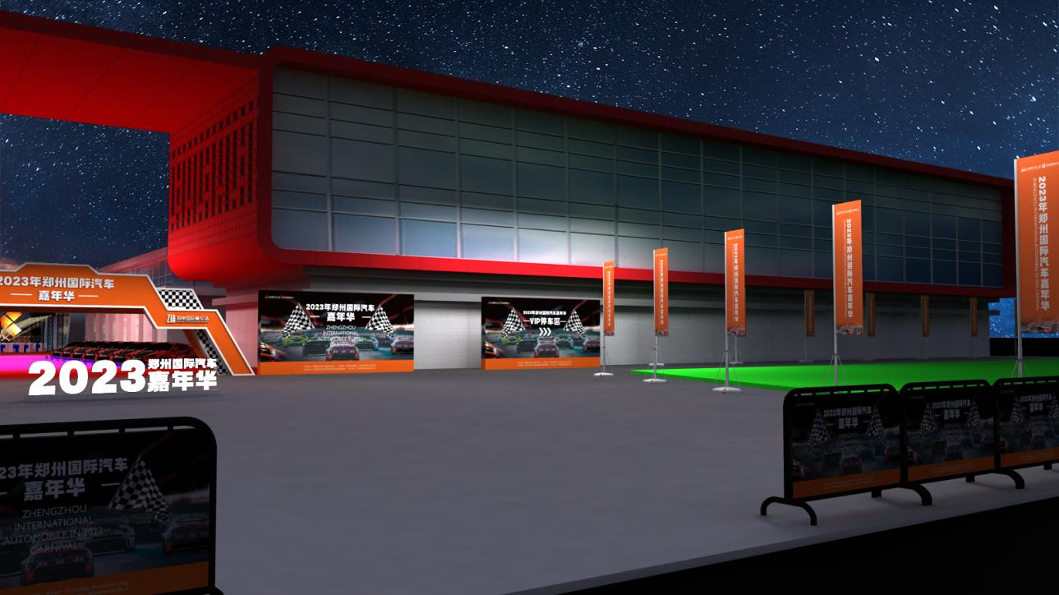
领导入口布置
(启动仪式领导入口处与晚宴嘉宾入口处相同路线，入口通道车展和晚宴桌椅仅当天赛车活动结束后布置）

Slide 19
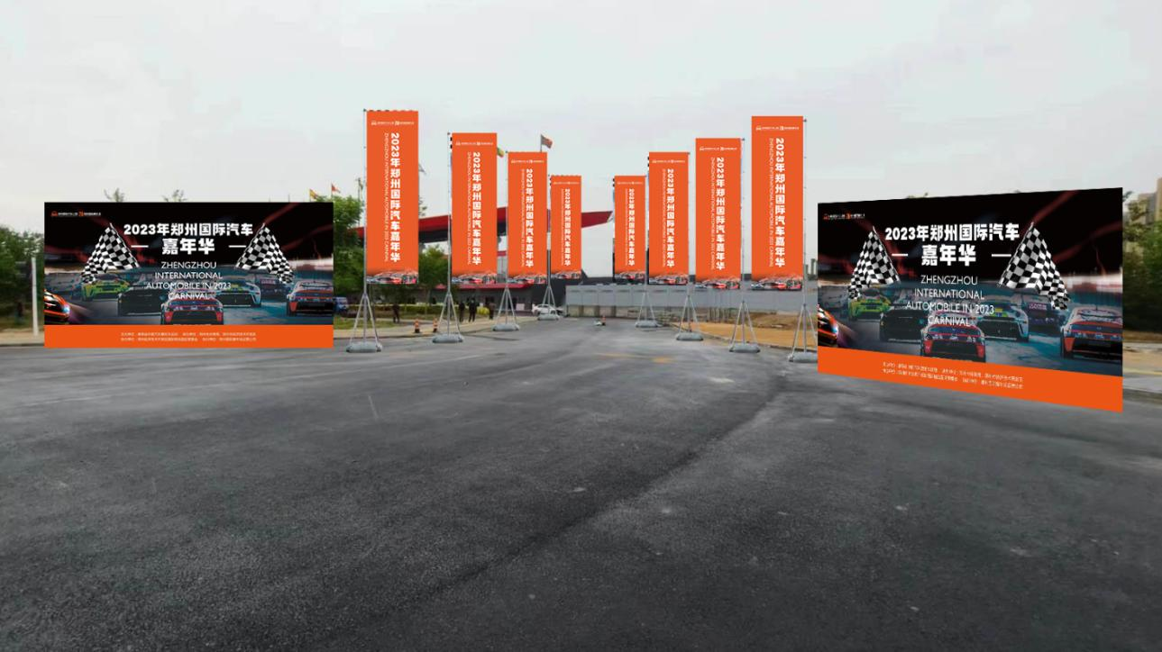
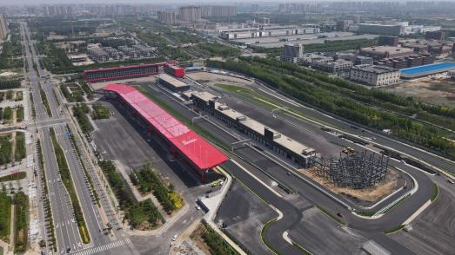
观众入口布置

Slide 20
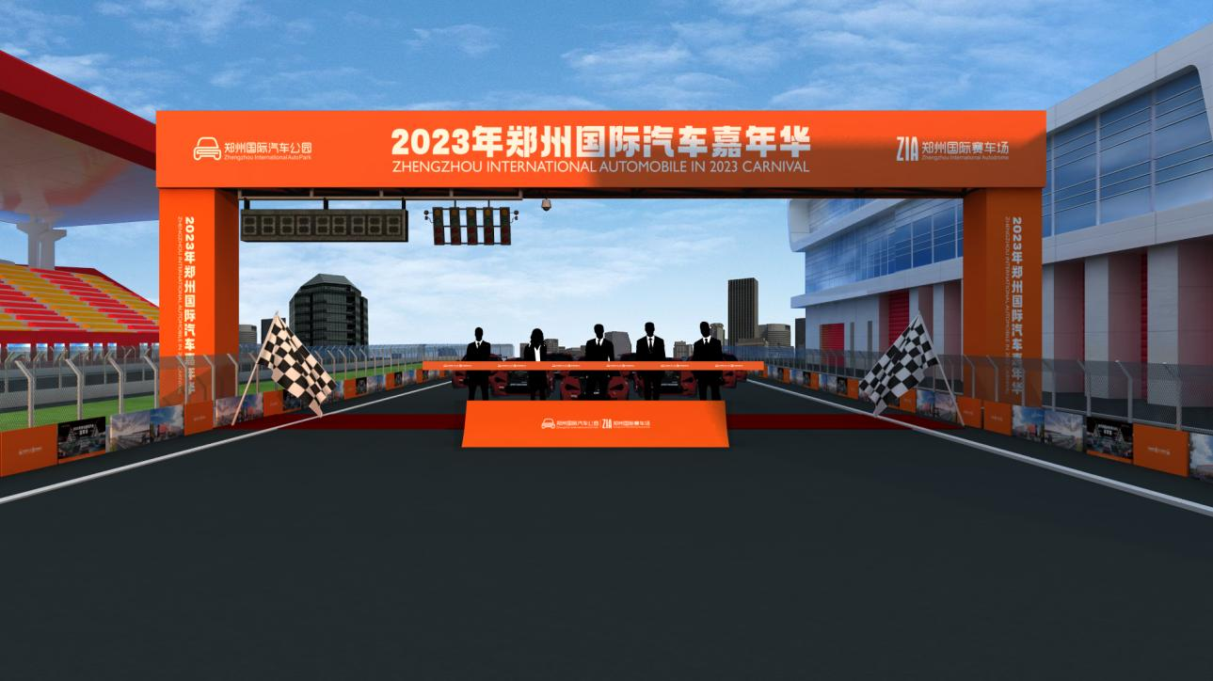
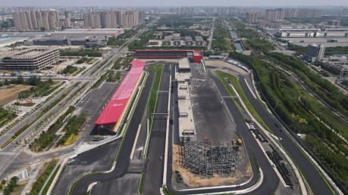
启动仪式效果图

Slide 21
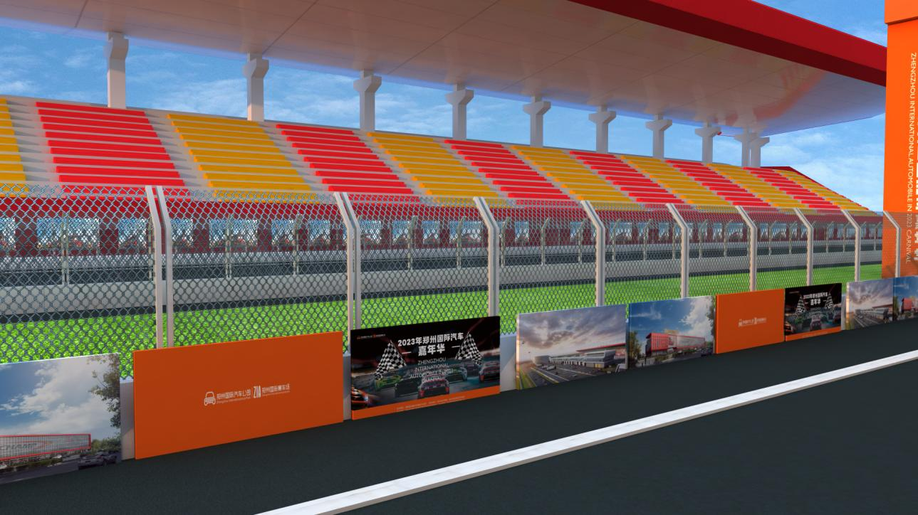
赛道广告（具体广告根据各厂商提供进行修改）

Slide 22
启动仪式流程
2023 年 5月 5日上午9:30—09:45（共15分钟）
活动时间 | 项目 | 时长 | 内容（暂定）
09:00--09:30 | 观众入场 | 30min | 领导贵宾室休息候场、观众入场，就座
09:30-09:33 | 主持人开场 | 3min | 主持人开场致开场词、介绍到场嘉宾、政府领导准备
09:33-09:36 | 政府领导致辞 | 3min | 礼仪引导政府领导上台致辞，致辞结束礼仪引导至候场区，赛车场领导准备
09:36-09:39 | 赛车场领导致辞 | 3min | 礼仪引导赛车场领导上台致辞，致辞结束礼仪引导至候场区，赛事代表准备
09:39-09:42 | 赛事代表发言 | 3min | 礼仪引导赛事代表上台致辞，致辞结束礼仪引导至候场区，主持人准备
09:42-9:45 | 剪彩仪式 | 3min | 主持人邀请、礼仪引导各领导到指定位置进行剪彩仪式
9:45 | 启动仪式结束 | - | 剪彩仪式结束后，主持人宣布赛车嘉年华活动正式启动，礼仪引导各领导离开
郑州国际汽车嘉年华
——Zhengzhou International Automobile Carniva——

Slide 23
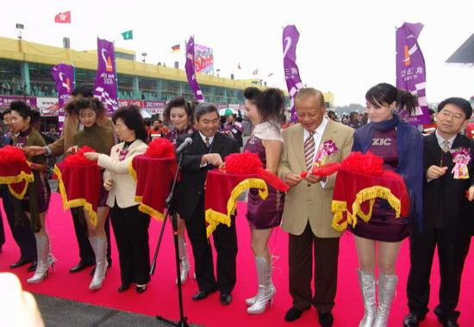
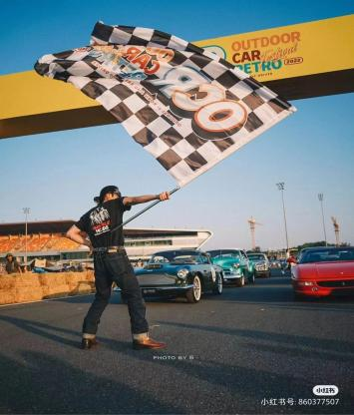
09:42-09:45剪彩仪式
现场主持人邀请各领导上前进行剪彩仪式，剪彩仪式结束后，主持人宣布2023年郑州国际汽车嘉年华正式启动，领导走向观礼台，预祝活动圆满成功
郑州国际汽车嘉年华
——Zhengzhou International Automobile Carniva——

Slide 24
03
^{答谢晚宴}
^{第三部分}
Thank you dinner
^{场地规划 / 发布会流程}
郑州国际汽车嘉年华
——Zhengzhou International Automobile Carniva——l

Slide 25
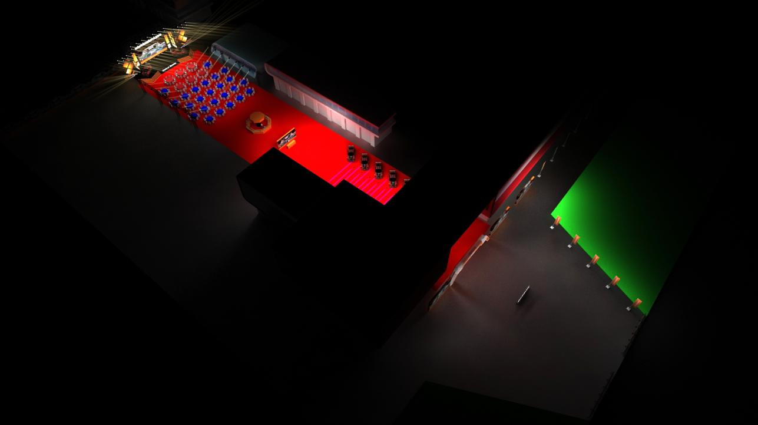
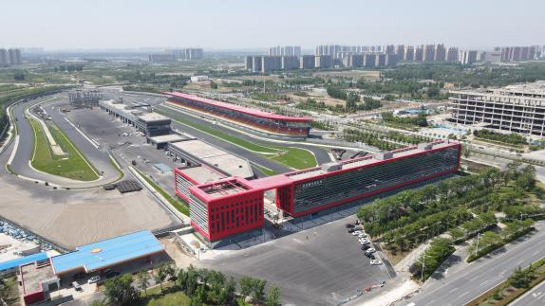
晚宴整体效果图

Slide 26
嘉宾入口布置
启动仪式（示意图）

Slide 27
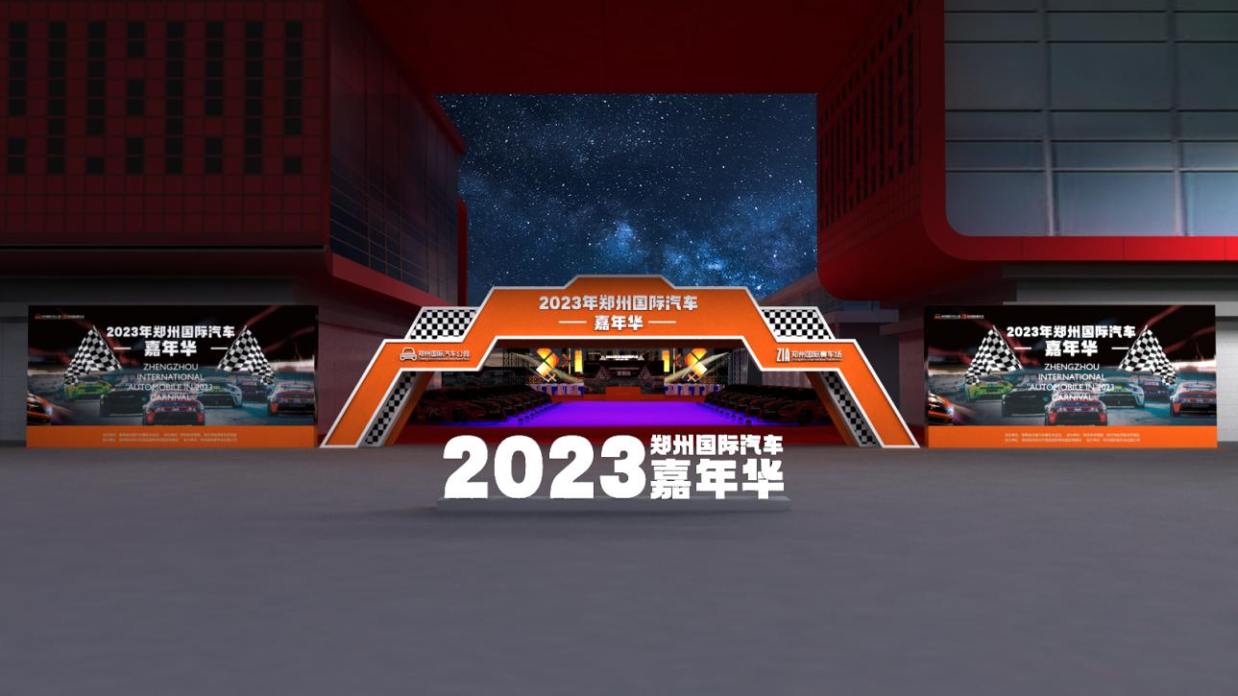
入口前立体字
启动仪式（示意图）

Slide 28
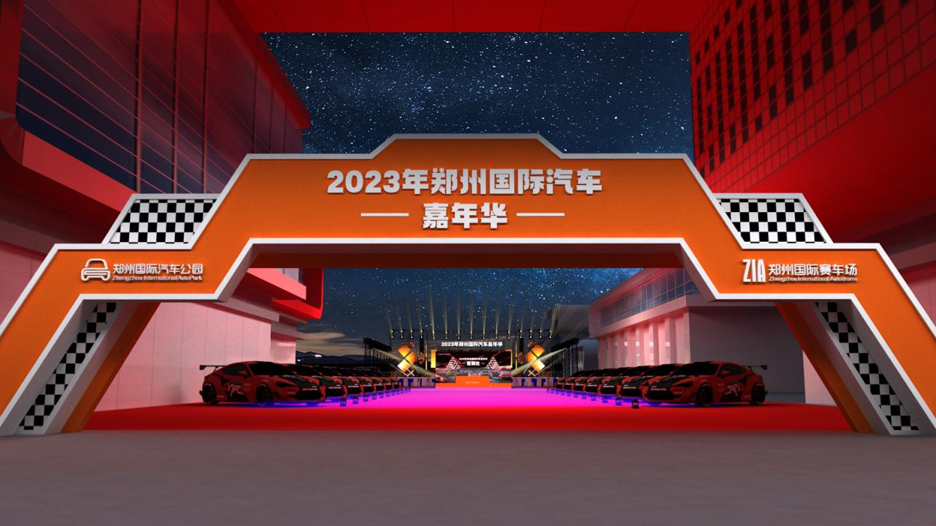
入口拱门
启动仪式（示意图）

Slide 29
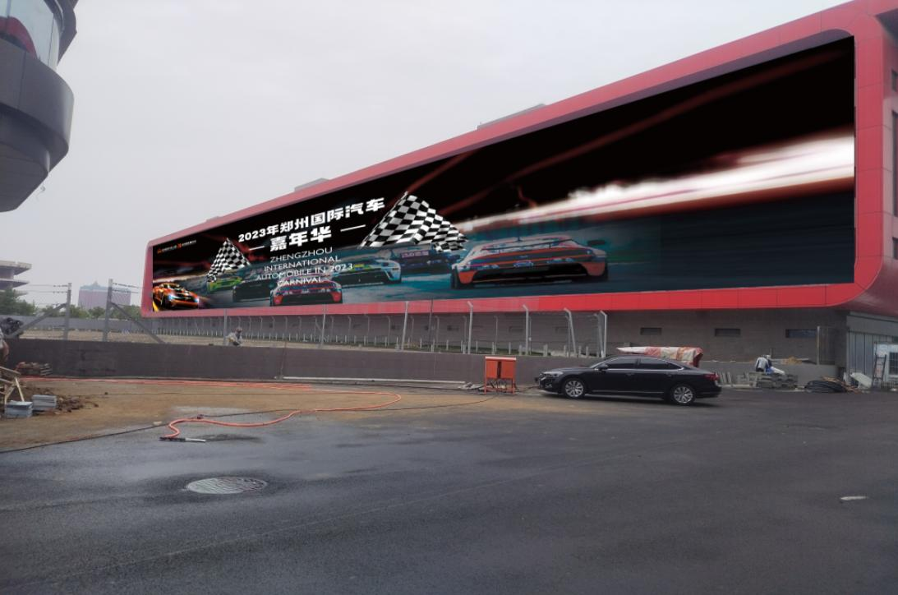
入口拱门
巨幅海报预计1000平方（面积过大不推荐）

Slide 30
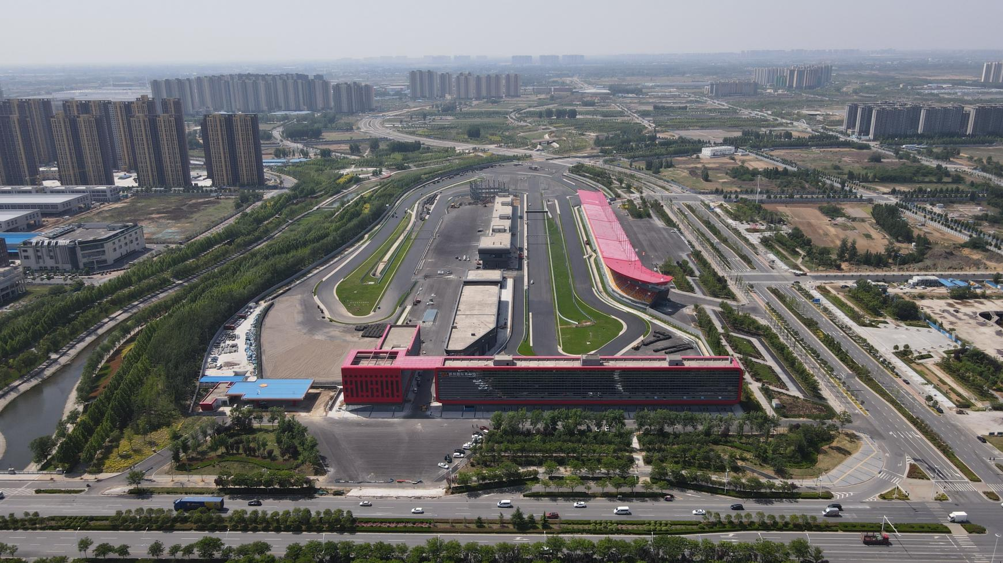
B区域
晚宴舞台区域规划：
人数小于200人时选择A区域
人数大于200人时选择B区域
A区域
以下效果图以A区域为例，若选择B区域时整体布置向后移动即可
郑州国际汽车嘉年华
——Zhengzhou International Automobile Carniva——

Slide 31
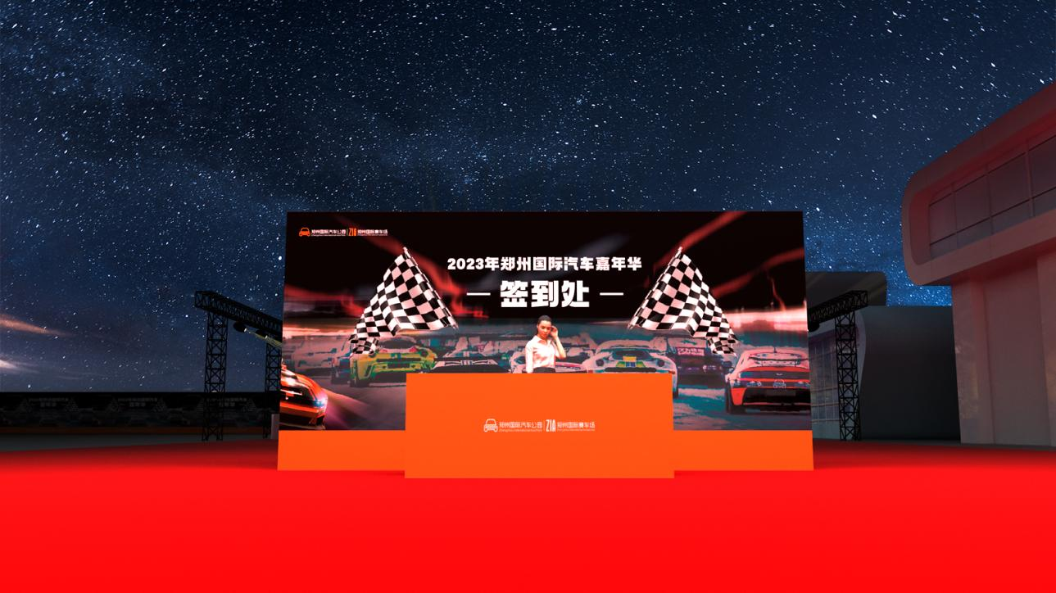
签到处

Slide 32
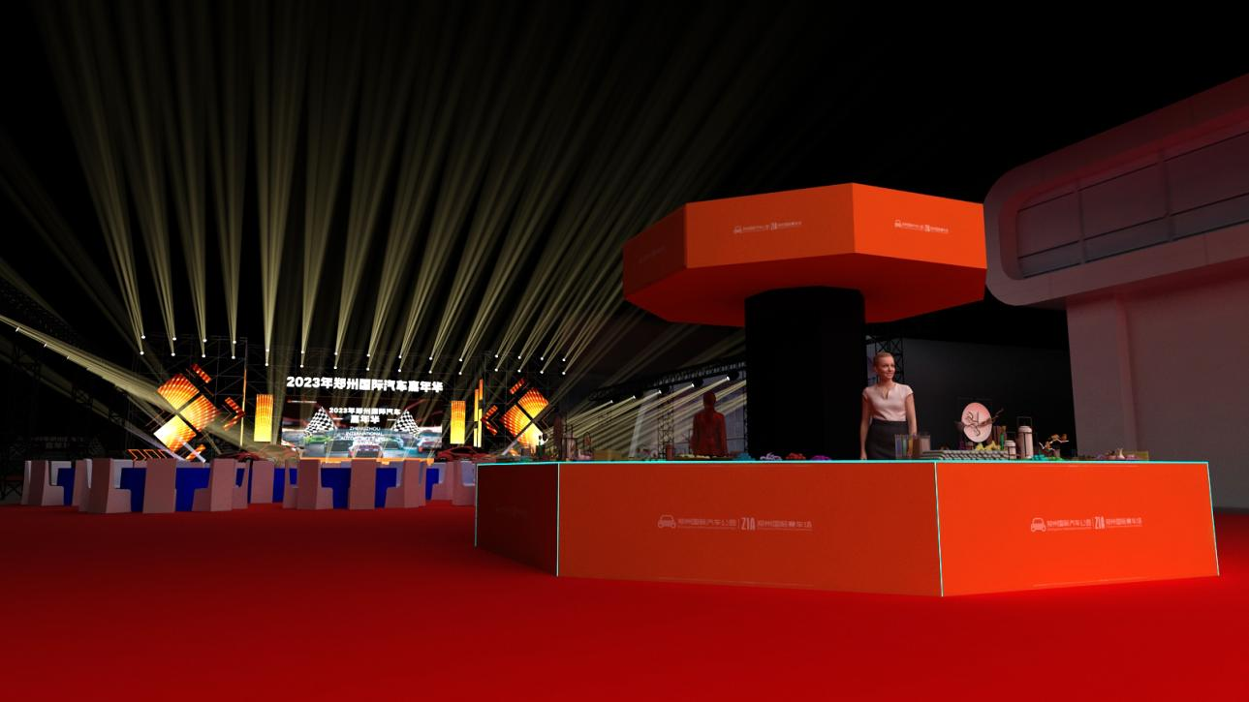
服务台
服务台

Slide 33
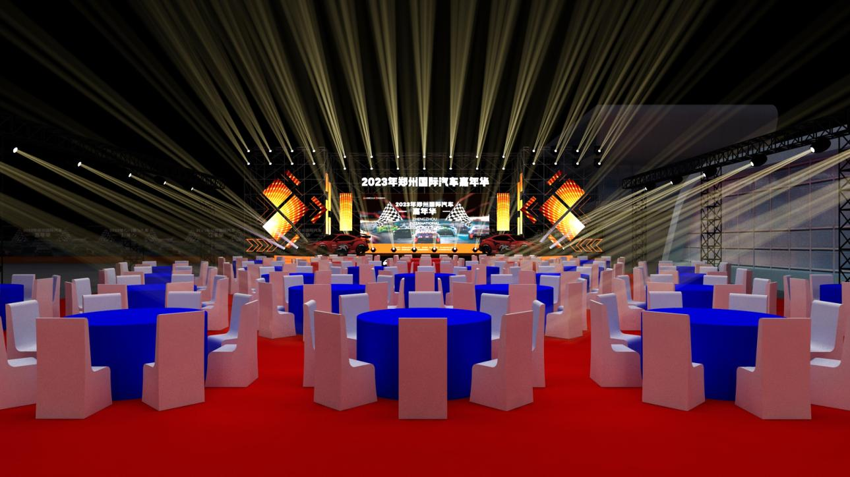
现场晚宴桌椅
晚宴座椅安排：
贵宾席区（领导座位席）：第一排设置3桌领导桌位（图中红色圆桌椅）
嘉宾席区（嘉宾座位席）：其他为嘉宾席位（图中蓝色圆桌椅）

Slide 34
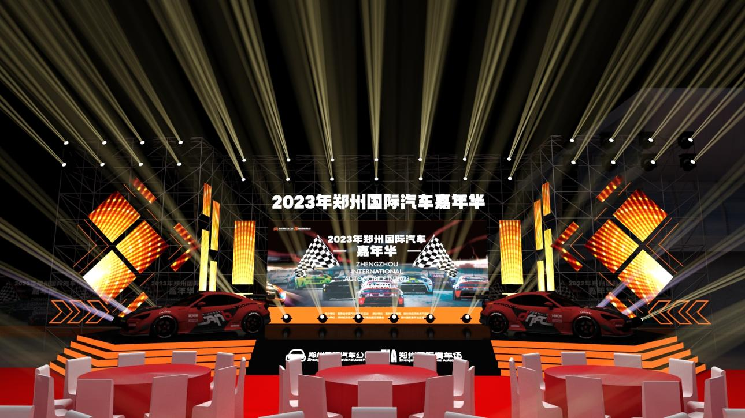
舞台区域

Slide 35
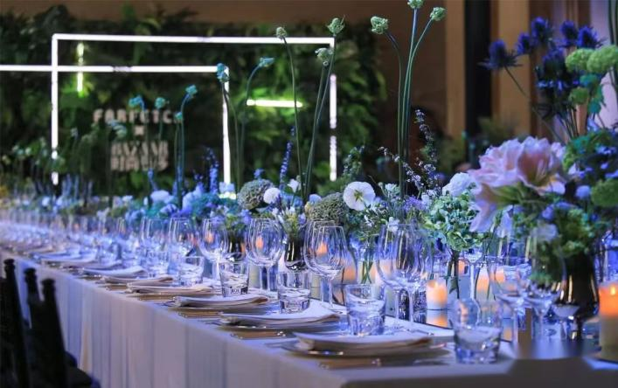
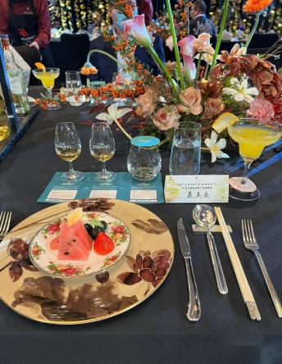
臻享晚宴餐桌细节布置
18:00-20:00
晚宴餐桌摆放鲜花、餐具，红酒杯等精美装饰
郑州国际汽车嘉年华
——Zhengzhou International Automobile Carniva——

Slide 36
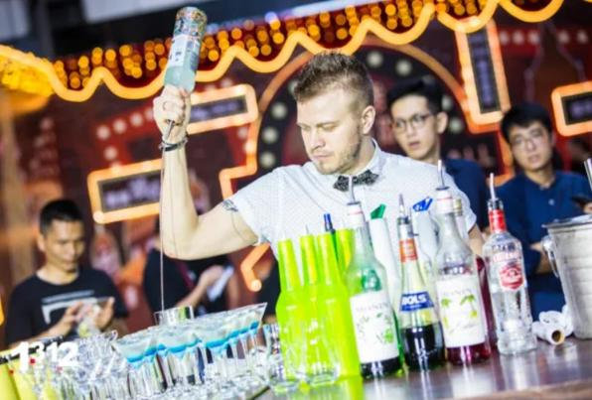
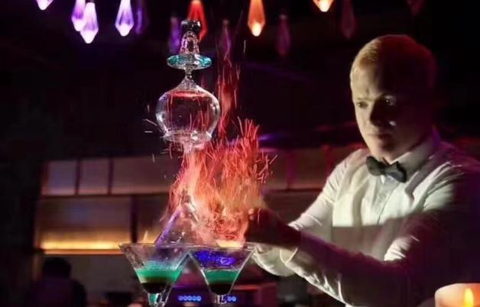
鸡尾酒调制/调酒表演
18:00-20:00
活动开始时-邀请1名外籍男调酒师，2名女调酒师进行调酒师表演，以及为嘉宾调制特色鸡尾酒
郑州国际汽车嘉年华
——Zhengzhou International Automobile Carniva——

Slide 37
庆功晚宴流程
2023 年 5月 5日上午17:30—19:26（共116分钟）
活动时间 | 项目 | 时长 | 内容（暂定）
17:30--18:00 | 嘉宾签到入场 | 30min | 嘉宾入场并在入口处登记伴手礼领取信息模特迎宾，嘉宾入场，自由参观体验，大屏播放赛车比赛时刻精彩花絮主持人画外音提示嘉宾用餐及活动注意事项。
18:00-18:01 | 灯光秀 | 1min | 炫酷灯光秀正式拉开庆功晚宴的序幕
18:01-18:06 | 开场秀 | 5min | 外籍DJ开场配合镜面舞蹈演员热舞，礼仪为嘉宾上鸡尾酒，在音乐高潮阶段点燃泳池周围冷焰火，掀起活动高潮，引起来宾的兴趣。
18:06-18:08 | 主持人开场 | 2min | 主持人介绍到场领导、嘉宾
18:08-18:11 | 领导致辞 | 3min | 领导致辞
18:11-18:16 | DJ打碟 | 5min | DJ暖场表演，礼仪人员为嘉宾服务，嘉宾自由交流
18:16-18:31 | 外籍女歌手独唱 | 15min | 歌曲独唱3首曲目，嘉宾自由交流体验
18:31-18:46 | 大型舞台魔术互动表演 | 15min | 舞台魔术互动表演，礼仪人员为嘉宾服务，嘉宾自由交流
18:46-19:01 | 国语女歌手独唱 | 15min | 歌曲独唱3首曲目嘉宾，礼仪人员为嘉宾服务，自由交流体验
19:01-19:11 | 抽奖环节 | 10min | 大屏抽奖-（微信赛车抽奖）讲活动推向高潮
19:11-19:26 | 外籍乐队演奏 | 15min | 乐队演奏3首曲目，礼仪人员为嘉宾服务，自由交流体验
19:26 | 活动结束 | - | 嘉宾自由交流，有序离场
郑州国际汽车嘉年华
——Zhengzhou International Automobile Carniva——

Slide 38
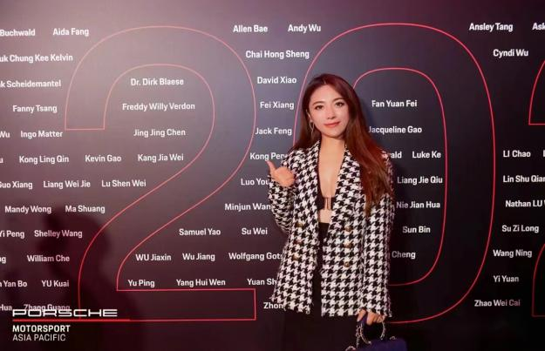
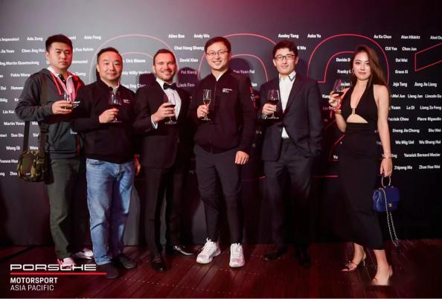
礼仪引导，嘉宾入场签到合影
17:30-18:00
根据客户抵达顺序，礼仪引导客户进行签到合影后入座
郑州国际汽车嘉年华
——Zhengzhou International Automobile Carniva——

Slide 39
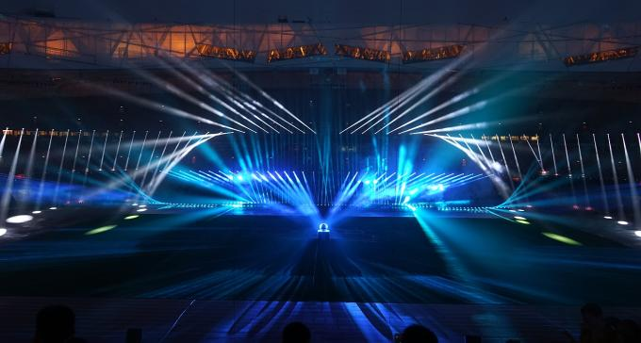
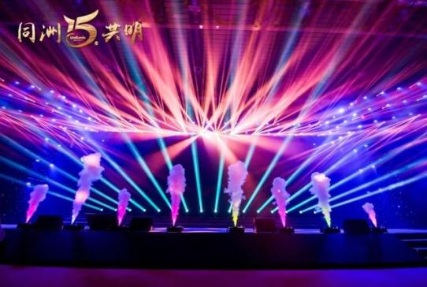
开场前舞台灯光秀表演
18:00-18:06
活动正式开始前，舞台进行30S灯光秀表演
郑州国际汽车嘉年华
——Zhengzhou International Automobile Carniva——

Slide 40
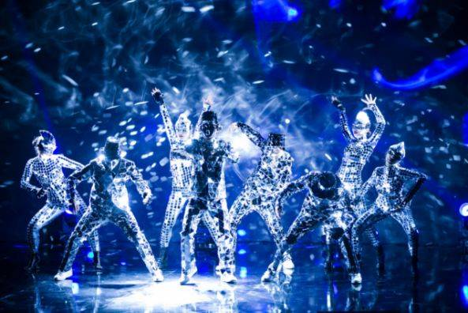
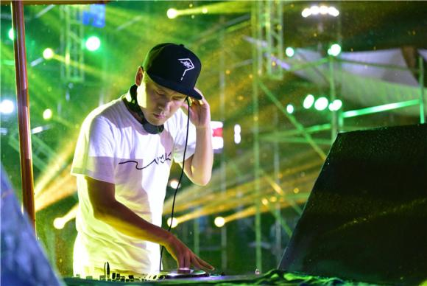
DJ、镜面舞团开场表演
18:01-18:06
活动开场节目，DJ打碟配合镜面女团热舞，带给现场嘉宾热情开场表演
郑州国际汽车嘉年华
——Zhengzhou International Automobile Carniva——

Slide 41

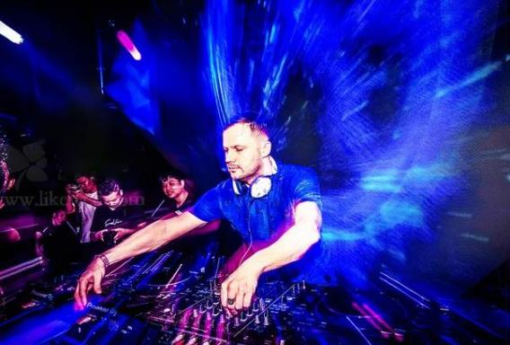
DJ、打碟暖场表演
18:11-18:16
郑州国际汽车嘉年华
——Zhengzhou International Automobile Carniva——

Slide 42
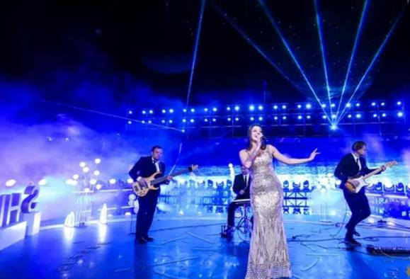

外籍女歌独唱表演
18:16-18:31
聘请外籍女歌手助阵，现场演奏歌曲，让现场嘉宾在品鉴美食同时带来一场听觉盛宴
郑州国际汽车嘉年华
——Zhengzhou International Automobile Carniva——

Slide 43
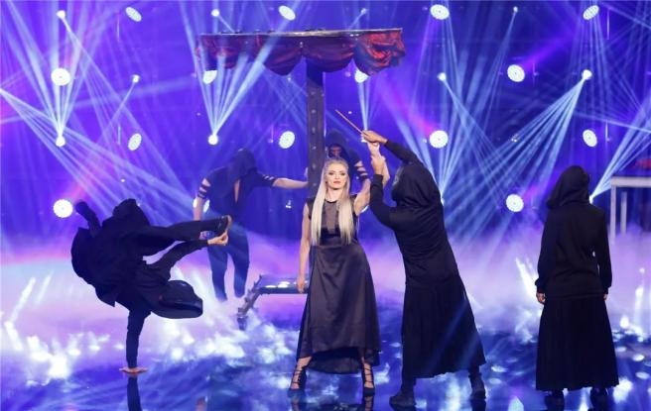
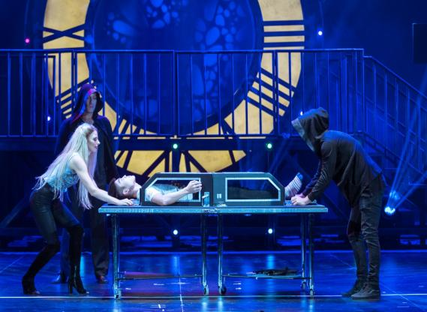
大型舞台魔术暖场表演
18:31-18:46
聘请国内外著名魔术表演团队，进行大型舞台近景魔术表演，人体分离，钢丝穿身体，人体分割等紧张刺激的表演，将嘉宾热情推向高潮
郑州国际汽车嘉年华
——Zhengzhou International Automobile Carniva——

Slide 44
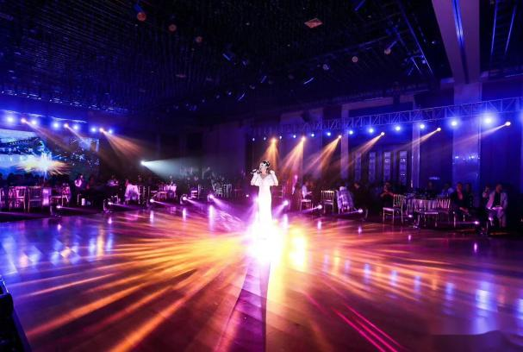

国语女歌手独唱表演
18:46-19:01
聘请国语女歌手助阵，现场演奏歌曲，让现场嘉宾在品鉴美食同时带来一场听觉盛宴
郑州国际汽车嘉年华
——Zhengzhou International Automobile Carniva——

Slide 45
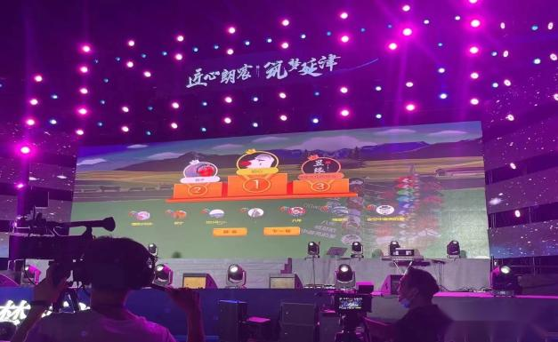
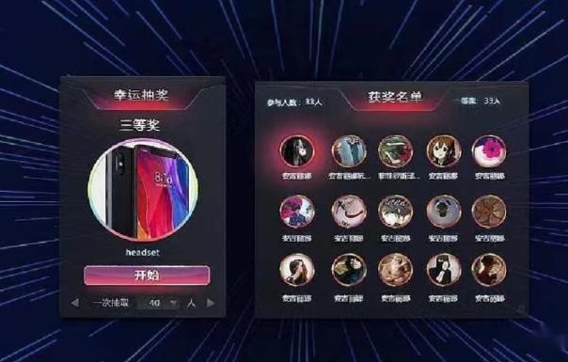
大屏抽奖
19:01-19:11
采用微信大屏赛车抽奖，现场嘉宾摇动手机即可参与互动，赢取精美礼品
郑州国际汽车嘉年华
——Zhengzhou International Automobile Carniva——

Slide 46


外籍女乐队表演
19:11-19:26
现场邀请外籍和本籍乐队助阵演奏，为现场嘉宾带来一场听觉盛宴
郑州国际汽车嘉年华
——Zhengzhou International Automobile Carniva——

Slide 47
04
^{其他细节}
^{第四部分}
Other details
^{场地规划 / 发布会流程}
郑州国际汽车嘉年华
——Zhengzhou International Automobile Carniva——l

Slide 48

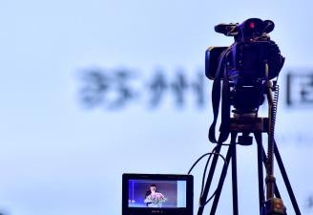

摄影摄像Photography
专业摄影摄像师，记录精彩瞬间。通过对活动现场每一个细节的把握，呈现最佳效果。活动结束当日内提供50张精修图片及十五秒视频快剪两段。
郑州国际汽车嘉年华
——Zhengzhou International Automobile Carniva——

Slide 49
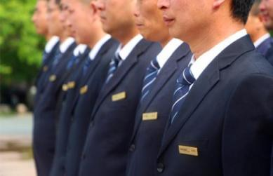

应急预案contingency plan
１、维持现场观众的秩序，保证嘉宾有序入场、散场；
２、保证活动进行中的现场秩序确保活动现场及周边安全；
３、防止非工作人员靠近警戒线，保证会场无安全隐患存在；
４、如遇非工作人员靠近警戒线及舞台区观看现场活动时，应马上上前劝阻及制止；
５、出现混乱情况时及时控制事态发展；
6、现场放置灭火器，火灾发生时第一时间疏散来宾，救火。
人员秩序维护
1、活动现场准备急救药箱，配备速效救心丸，云南白药，解酒药，等常用药品防止现场
嘉宾发生突发情况；
2、酒店医疗人员活动当天进行值班，以便在场嘉宾及时就医。
医疗应急预案
郑州国际汽车嘉年华
——Zhengzhou International Automobile Carniva——

Slide 50
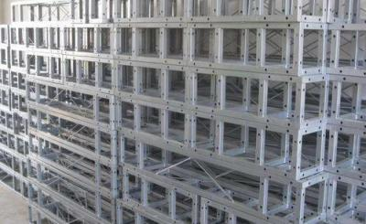

应急预案contingency plan
1、布展，协调进场时间，工程人员协调，由项目负责人统一管理，保证现场安全
2、AV 灯光视频音响 ，配合AV专业技师工作，协商酒店工程部的积极配合
3、彩排测试，彩排前测试所有的音响、灯光、视频及PPT文件
4、撤展管理，撤展时间安排，出场路线安排，出场手续办理，货物运输安排
活动搭建管理
1、检查活动场地的用电量
2、TRUSS架、H架、Layer架的稳定性
3、调整音响与话筒的均衡性
4、保证话筒的正确使用
5、保证视频方面的正确显示
活动场地布置
郑州国际汽车嘉年华
——Zhengzhou International Automobile Carniva——

